Slide 1
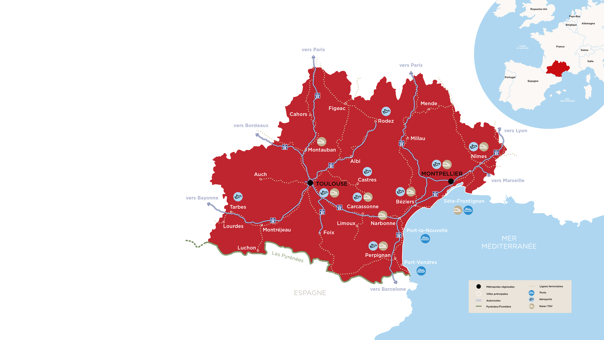

南フランス
オクシタニー
ヨーロッパでも特に
魅力に溢れた
地域圏
人口
600万人
毎年
人口の増加数
＋4.5万人
トゥールーズ
モンペリエ
ミュンヘン1時間45分
アルジェ 1時間15分
ロンドン 1時間55分
マルセイユ 1時間35分
アムステルダム 1時間55分
リヨン 1時間40分
ボルドー 2時間10分
パリ 3時間15分
パリ 4時間15分
バルセロナ 3時間20分

Slide 2
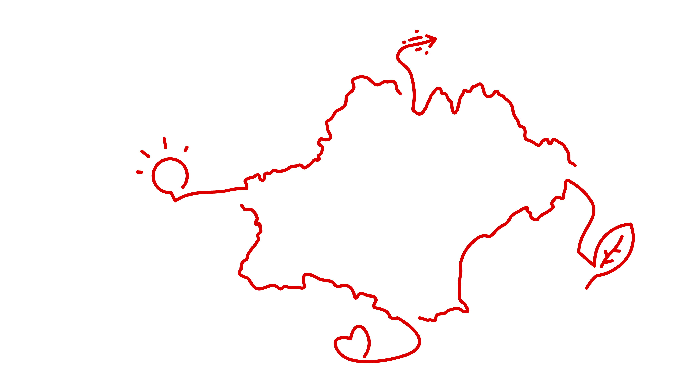
オクシタニー
より責任のある世界に向かって
変遷する中心地
ビジョンを持つ
イノベーションと共に、未来はすぐそこに
モンペリエ
創意工夫に富む
才能とノウハウが
湧きたつ
トゥールーズ
積極的に取り組む
地球の資源を
尊重する
おもてなしと
連帯の心を持つ
人間を置き去りにしない

Slide 3











卓越した業界
オクシタニーの誇り
航空産業
民間航空分野の世界的中心地、グリーンフライトの飛躍は目前
デジタル業界
社会貢献する
農業＆農産物加工業界
持続可能な農業および食の発展を支える地域
宇宙産業
ヨーロッパ宇宙産業の黎明期
オクシタニーは常に
先を目指し挑戦する
文化・クリエイティブ
業界
主導的な役割を担う
観光業界
持続可能なツーリズムへの取り組み
海洋産業
ブルーエコノミーが追い風に乗る
再生エネルギー業界
環境にポジティブなエネルギー
ヨーロッパにおけるNo.1地域圏
インテリジェント＆持続可能な
モビリティ
交通機関を刷新、脱炭素化する
健康・ヘルスケア産業
主権と共に改めてつながりを構築する
高等教育・研究関連
才能を有する新しい人材の育成と未来に対する備え

Slide 4
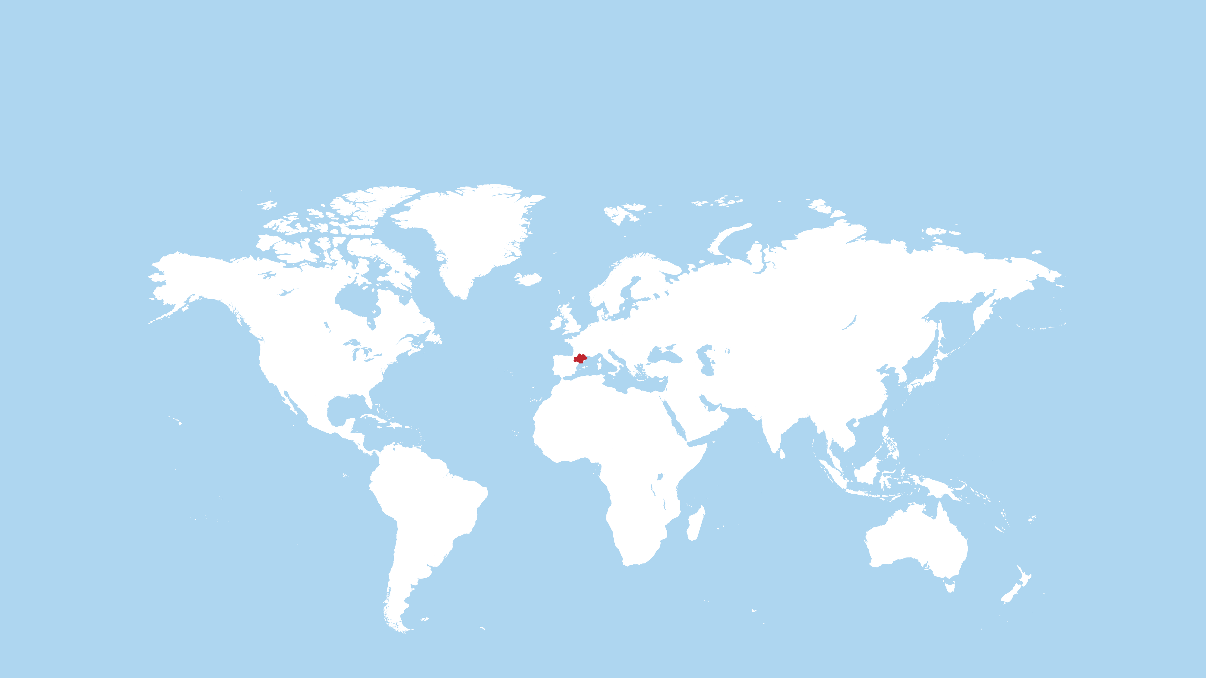

1つの地域圏
世界に対して開かれた6つの地域圏オフィス
ブリュッセル
ハンブルグ
上海
ニューヨーク
カサブランカ
東京

Slide 5

オクシタニー
サービスの水準と
生活の質を連結させる場所
オーセンティック
発見
共に
生きる
思いやりを込めてお迎え
周りの人々を大切に

